Slide 1
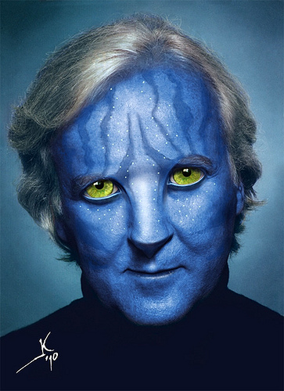
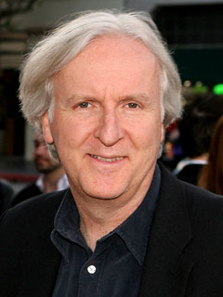
JAMES CAMERON

Slide 2
James Francis Cameron
Data i miejsce urodzenia:
16 sierpnia 1954, Kapuskasing.
Kanadyjski reżyser kina akcji, scenarzysta i producent filmowy
Ma on 188cm wzrostu.
Jest on pięciokrotnie żonaty. W 2006 roku wziął ślub z Elizabeth Rose.

Slide 3
ŻYCIORYS
Studiował fizykę i literaturę angielską na Stanowym Uniwersytecie w Kalifornii.
Zanim rozpoczął karierę reżysera pracował jako woźny w szkole lub kierowca ciężarówek.
Dzięki "Gwiezdnym wojnom" Lucasa doszedł do wniosku, że jedyne co chce robić w życiu to reżyserować filmy.Wrócił do swoich modeli i ponowił prace nad udoskonalaniem technik efektów specjalnych. Ta działalność zwróciła na niego uwagę ludzi z New World Pictures, którzy postanowili powierzyć mu reżyserię filmu "Piranha II". Film ten oczywiście był totalną klapą.
W 1993 r. założył firmę Digital Domain, która specjalizuje się w tworzeniu i doskonaleniu efektów specjalnych.

Slide 4
CIEKAWOSTKI
Jego przedsięwzięcia przekraczają zazwyczaj termin i budżet lecz potem odnoszą sukces komercyjny.
Interesuje się on oceanologią i wyprawami do głębin oceanicznych. 26 marca 2012 roku zszedł on do dna Rowu Mariańskiego i był tam w samotności przez 5 godzin.

Slide 5
Dzieła filmowe
2017 Avatar 3
2016 Battle Angel
2015 Avatar 2
2012 Dive, TheTitanic: The Final Word with James Cameron
2009 Avatar
2005 Obcy z głębin
2003 Głosy z głębin 3D
2002 Ekspedycja: Bismarck
1997 Titanic
1996 3-D: Battle Across Time
1994 Prawdziwe kłamstwa
1991 Terminator 2: Dzień sądu
1989 Głębia
1988 Reach
1986 Obcy - decydujące starcie
1984 Terminator
1981 Pirania II: Latający mordercy
1978 Xenogenesis

Slide 6
50 Nagród: 28 nominacji i 22 wygrane
2010 nominacja Oscar :
Najlepszy film za film Avatar (2009)wraz z: Jon Landau
Najlepszy reżyser za film Avatar (2009)
Najlepszy montaż za film Avatar wraz z: John Refoua, Stephen E. Rivkin
1998 wygrana Oscar:
Najlepszy film za film Titanic (1997)
Najlepszy reżyser za film Titanic (1997)
Najlepszy montaż za film Titanic (1997)
Złoty Glob
2010 wygrana Najlepszy reżyser za film Avatar (2009)
1998 Wygrana Najlepszy reżyser za film Titanic (1997)
1998 Nominacja Najlepszy scenariusz za film Titanic (1997)

Slide 7
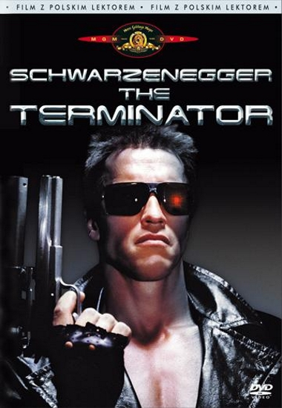
TERMINATOR (1984 rok)

Slide 8
GŁÓWNE INFORMACJE
Gatunek- akcja, sci-fiction
Produkcja- USA, Wielka Brytania
Reżyseria- James Cameron
Scenariusz- James Cameron, Gale Anne Hurd
Czas trwania- 1 godz. 47 min.
Premiera - 26 października 1984 (świat)

Slide 9
AKTORZY
Arnold Schwarzenegger- Terminator
Michael Biehn- Kyle Reese
Linda Hamilton- Sarah Connor
Paul Winfield- Porucznik Ed Traxler
Lance Henriksen- Detektyw Hal Vukovich
Rick Rossovich- Matt Buchanan
Bess Motta- Ginger Ventura
Earl Boen- Dr Peter Silberman
Dick Miller- Właściciel sklepu z bronią
Shawn Schepps- Nancy

Slide 10
FABUŁA I NAGRODY
Nagrody 3 Saturny z 7 nominacji
Rok 2029. Spustoszonym nuklearną wojną światem rządzą roboty, ludzie zeszli do podziemia, a Los Angeles jest jednym wielkim gruzowiskiem. Jednak ludzie przygotowują się do buntu przeciw maszynom-tyranom. Ich wysłannik (Michael Biehn) musi za wszelką cenę uniemożliwić niezniszczalnemu cyborgowi z XXI wieku, terminatorowi (Arnold Schwarzenegger), zamordowanie Sary Connor (Linda Hamilton), przyszłej matki lidera rewolucji. Uzbrojony po zęby i pozbawiony jakichkolwiek uczuć terminator urządza krwawe polowanie na dziewczynę

Slide 11
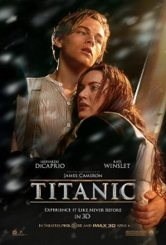
TITANIC (1997rok)

Slide 12
GŁÓWNE INFORMACJE
Gatunek- Melodramat, Katastroficzny
Produkcja- USA
Reżyseria- James Cameron
Scenariusz- James Cameron
Czas trwania- 3 godz. 14 min.
Premiera- 1 listopada 1997 (świat)

Slide 13
AKTORZY
Leonardo DiCaprio- Jack Dawson
Kate Winslet- Rose DeWitt Bukate
Billy Zane- Caledon "Cal" Hockley
Kathy Bates- Molly Brown
Frances Fisher- Ruth DeWitt Bukater
Gloria Stuart- Starsza Rose
Bill Paxton- Brock Lovett
Bernard Hill- Kapitan Edward James Smith
David Warner- Spicer Lovejoy
Victor Garber- Thomas Andrews

Slide 14
FABUŁA
W słoneczny, kwietniowy dzień w 1912 roku, na angielskim wybrzeżu arystokratyczna rodzina wraz z 17-letnią Rose (Kate Winslet) wchodzi na pokład Titanica, udając się w podróż do Stanów Zjednoczonych. Pół godziny później grający w pokera w tanim, portowym barze 23-letni Jack Dawson (Leonardo DiCaprio) wygrywa szczęśliwym trafem bilet III klasy na rejs Titanicem. W ostatniej chwili przed wypłynięciem statku wbiega na jego pokład. Tak zaczyna się wielka historia miłosna, która miała odmienić życie pięknej, bogatej, lecz nieszczęśliwej Rose oraz biednego, nie mającego nic prócz talentu malarskiego Jacka.

Slide 15
NAGRODY: 50 WYGRANCH I 38 NOMINACJI
11 Oscarów i 3 nominacje – 1998 rok
4 Złote Globy i 4 nominacje – 1998 rok

Slide 16
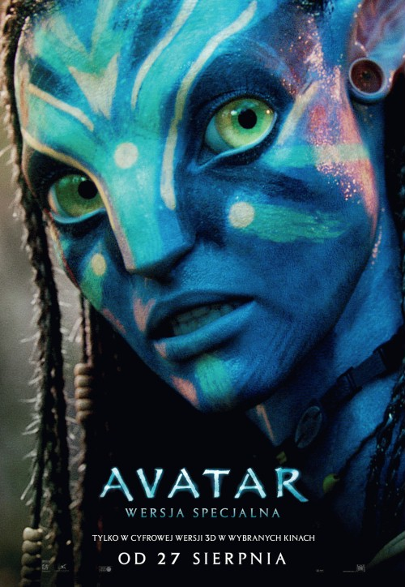
AVATAR (2009rok)

Slide 17
GŁÓWNE INFORMACJE
Gatunek- Sci-Fi
Produkcja- USA, Wielka Brytania
Reżyseria- James Cameron
Scenariusz- James Cameron
Czas trwania- 2 godz. 42 min.
Premiera- 27 sierpnia 2010 (Polska), 10 grudnia 2009 (świat)

Slide 18
AKTORZY
Sam Worthington- Jake Sully
Zoe Saldana- Neytiri
Sigourney Weaver- Dr Grace Augustine
Stephen Lang- Pułkownik Miles Quaritch
Michelle Rodriguez- Trudy Chacon
Giovanni Ribisi- Parker Selfridge
Joel David Moore- Norm Spellman
CCH Pounder- Moat
Wes Studi- Eytukan
Laz Alonso- Tsu'Tey

Slide 19
FABUŁA I NAGRODY
Akcja filmu rozgrywa się od maja do sierpnia 2154 roku. "Avatar" opowiada historię sparaliżowanego byłego komandosa, który dostaje szansę odzyskania zdrowego ciała. Musi jednak wziąć udział w specjalnym programie militarnym o nazwie Avatar. Jake zostaje wrzucony w środek narastającego konfliktu między przybyszami z Ziemi a Na'vi, żyjącymi w pełnej harmonii z przyrodą. Jake otrzymuje rozkaz od dowódcy obozu na Pandorze, aby zdobyć zaufanie Na'vi i przekonać ich do zmiany miejsca zamieszkania, gdyż pod ich drzewem znajdują się największe złoża unobtainium.

Slide 20
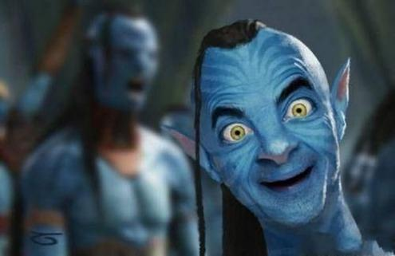
DZIĘKUJĘ ZA UWAGĘ

